Slide 1
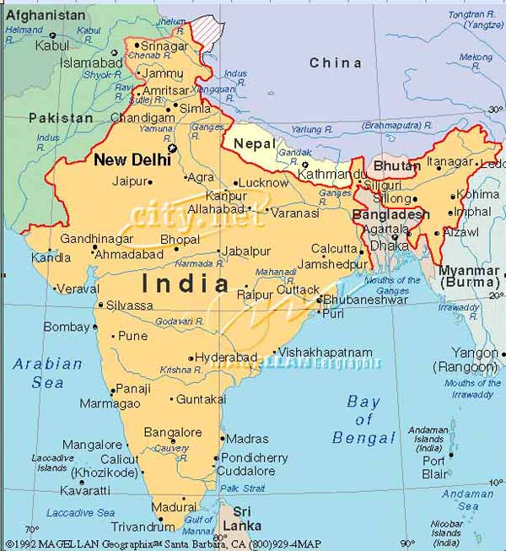
«Індія в другій половині XX- на початку XXI ст.»
Виконала: учениця 11 класу Чорнобаєва О.

Slide 2
Зміст
Боротьба за незалежність після Другої світової війни.
Становлення індійської держави.
Уряди: Дж.Неру; І.Ганді; Р.Ганді ; Н.Рао; А.Б.Ваджпаї.
Індія на початку XXI ст.

Slide 3
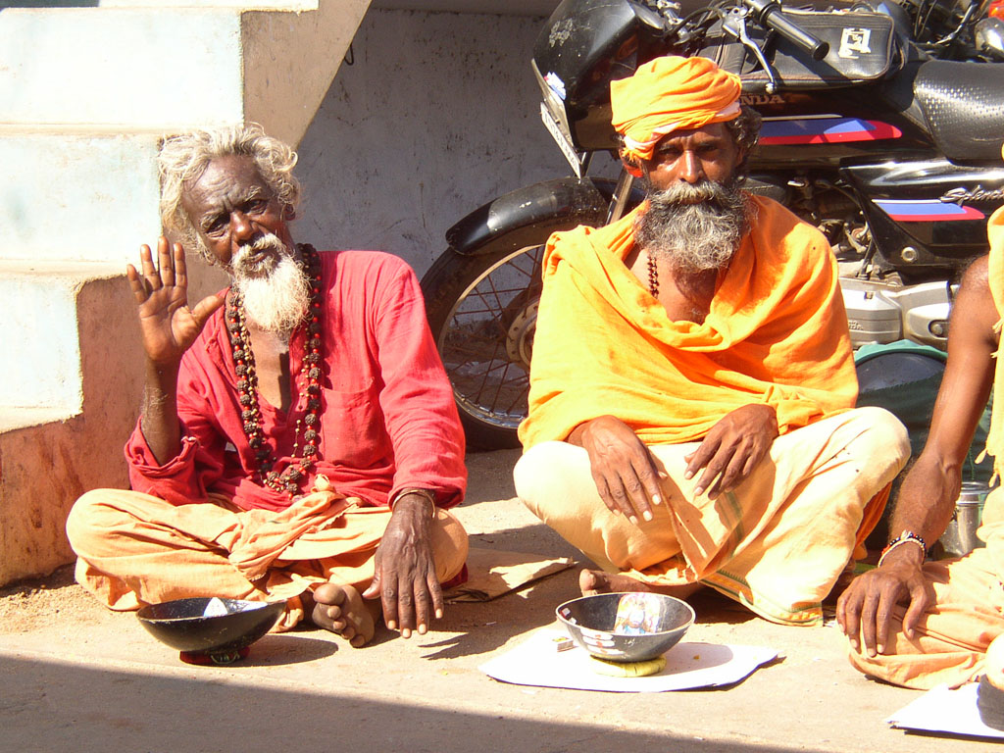
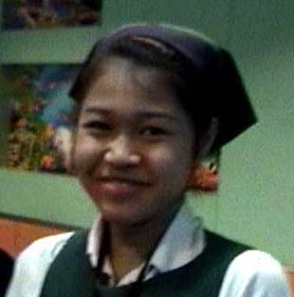
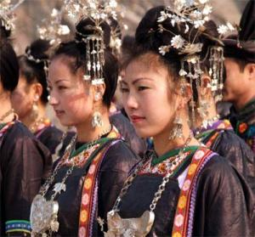
Після закінчення Другої світової війни Індія поєднувала в собі різні раси, мови та релігії.

Slide 4
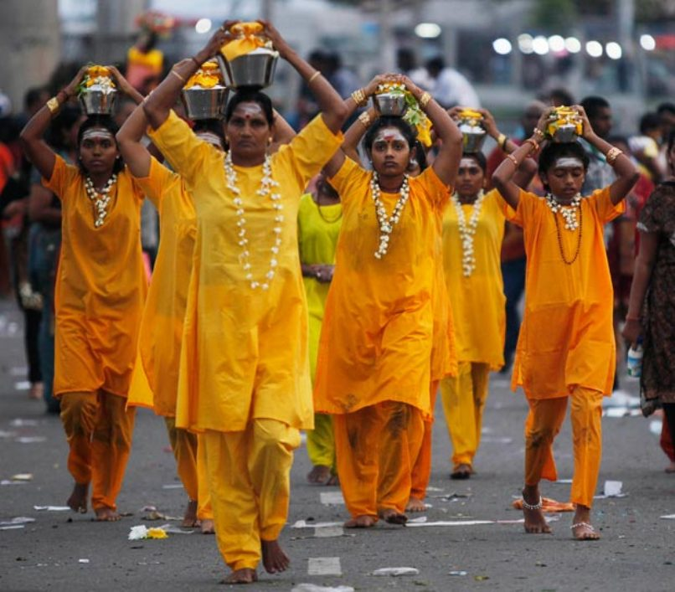
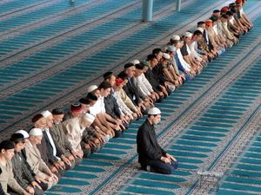
Найбільшими релігійними групами були індуїсти і мусульмани.

Slide 5
Боротьба за незалежність
У національно-визвольній війні провідну роль відігравали дві партії – Індійський Національний конгрес на чолі з Джавахарлалом Неру і Мусульманська ліга ,очолювана Мухаммед Алі Джинною.

Slide 6
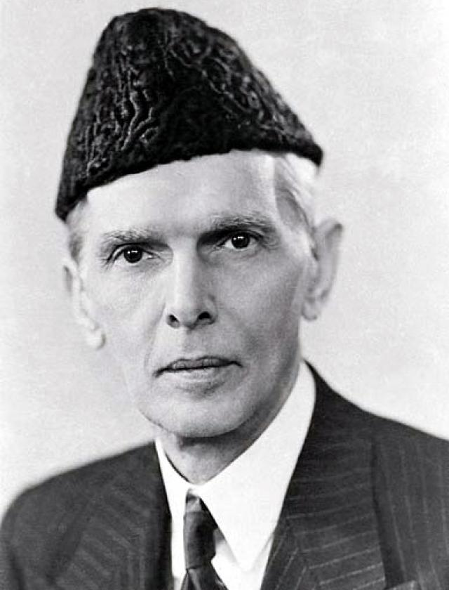
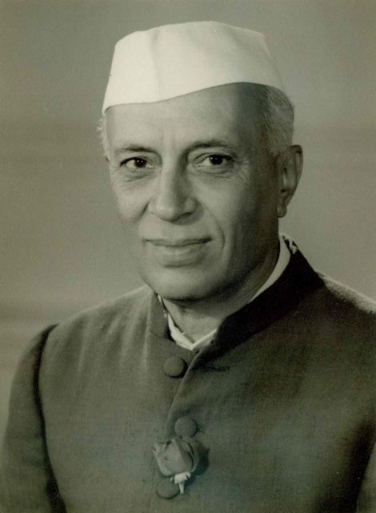
Джавахарлал Неру
Мухаммед Алі Джинна

Slide 7
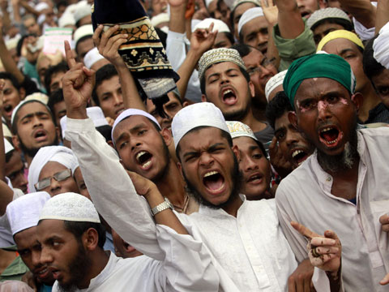
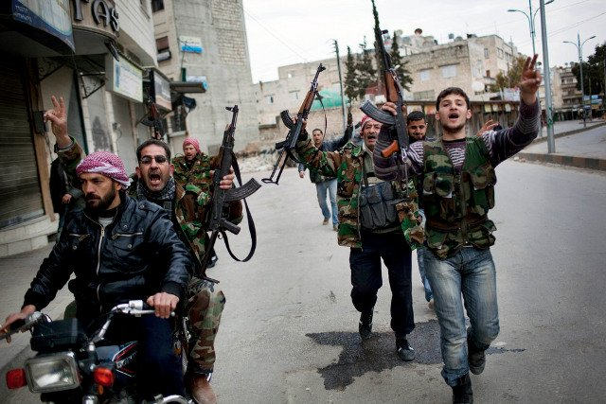
Непримиренні позиції стосовно майбутнього країни призвели у 1947 р. до збройного зіткнення між індуїстами і мусульманами.

Slide 8
15 серпня 1947 р. набрав сили “ Акт про незалежність Індії”, що передбачав розділ колишньої колонії на два домініони – Індійський Союз і Пакистан.

Slide 9
Кордони між двома новими державами були проведені без урахування національних та історичних особливостей, що призвело до тривалого індо-пакистанського конфлікту.

Slide 10
Конфлікти призвели до збройних зіткнень у Пенджабі та Кашмірі. Лише 1 січня 1949 року за посередництва ООН Індія і Пакистан уклали угоду про припинення вогню.

Slide 11
Становлення індійської держави
26 січня 1950 року набрала чинності конституція, за якої Індія проголошувалася “ суверенною демократичною республікою ”. У конституції закріплювалися демократичні свободи.

Slide 12
Перший уряд незалежної Індії очолив Джавахарлал Неру.
(1889-1964)

Slide 13
Курс Дж. Неру у внутрішній політиці
Метою Дж.Неру була побудова “ суспільства соціалістичного зв’язку” на основі концепції “індійського соціалізму”. Він будувався на принципах соціального компромісу і запобігання конфліктам.

Slide 14
Аграрна реформа
земля від посередників – заміндарів переходила до тих, хто її обробляв;
упроваджувалися передові агротехнічні методи ведення господарства;
розвиток кооперації.

Slide 15
Розвиток промисловості
створення державного сектору;
розвиток приватного капіталу;
створення сучасних галузей промисловості.

Slide 16
Адміністративна реформа
реорганізація територій штатів з мовно-національним принципом;
ліквідація князівств.

Slide 17
Зовнішньополітичний курс
Боротьба за мир;
Протидія : агресії, колоніалізму, расизму.

Slide 18
У 1954 р. Індія і Китай уклали угоду про торгівлю. У ній було зафіксовано 5 принципів мирних відносин.

Slide 19
5 принципів мирних відносин:
рівність і взаємна вигода;
мирне співіснування;
взаємна повага територіальної цілісності і суверенітету;
взаємний ненапад;
взаємне невтручання у внутрішні справи один одного.

Slide 20
Дж.Неру і його країна стояли у витоків Руху неприєднання.
Рух неприєднання-міжнародне об’єднання країн світу, що визнають неприєднання до воєнних союзів великих держав одним з основних принципів своєї зовнішньої політики.

Slide 21
У 1966 р. прем’єр- міністром стала Індіра Ганді- дочка Дж.Неру.

Slide 22
Соціально-економічні реформи уряду І.Ганді:
націоналізація банків;
передача в руки держави експортної та імпортної торгівлі;
організація кооперативної торгівлі товарами широкого вжитку в місті та сільській місцевості;
встановлення обмежень на міське землеволодіння;
скасування пенсій і привілеїв князів.

Slide 23
Перемога Індія у черговій війні з Пакистаном у 1971 р. призвела до утворення нової держави в регіоні – Народної Республіки Бангладеш.

Slide 24
У 1980-ті роки в Індії набула особливої гостроти проблема сепаратизму.
Сепаратизм - прагнення окремих груп населення чи організації до відокремлення, відособлення; рух за надання частині держави права автономії чи за її повне відокремлення й створення нової держави.

Slide 25
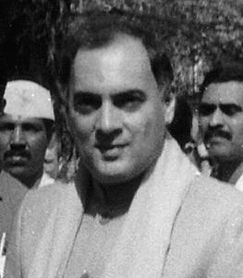
У 1984 р. прем’єр- міністром став син І.Ганді Раджив Ганді.

Slide 26
Основні завдання уряду Р.Ганді:
Зміцнення єдності країни;
Боротьба із сепаратизмом;
боротьба із “давніми ворогами” суспільства : бідністю,
безробіттям, неграмотністю, хворобами.

Slide 27
1991 р. був сформований уряд на чолі з Н.Рао.

Slide 28
Політика уряду Н.Рао:
лібералізація економіки;
скасування обмеження різного роду регламентацій;
стабілізація внутрішньополітичної обстановки.

Slide 29
На виборах у травні 1996 р.А.Б. Ваджпаї став новим прем’єром – міністром країни.

Slide 30
Виникнення в Індії нових партій сприяло активізації політичного життя. Проте становище в країні стало менш стабільним.

Slide 31
На початку XXI ст. Індія посідає 6-те місце у світі за сумою головних макроекономічних показників і входить у десятку країн світу, що найбільш динамічно розвиваються.

